Slide 1
Modul Pneumatik B+ A- B- A+
Oleh:
Yuwono Indro Hatmojo, S.Pd., M.Eng.
Yuwono_indro76@uny.ac.id

Slide 2
B+ A- B- A+
Sebuah Aktuator B, akan bergerak maju setelah tombol Start di tekan dalam kondisi ON. Setelah menyentuh Limit switch b1, aktuator A akan bergerak mundur. Setelah menyentuk limit switch a0, aktuator B akan bergerak mundur hingga menyentuh limit switch b0. Kemudian, aktuator A bergerat maju sampai menyentuh limit switch a1.Gerakan tersebut akan berulang sampai tombol Start dalam posisi OFF.

Slide 3
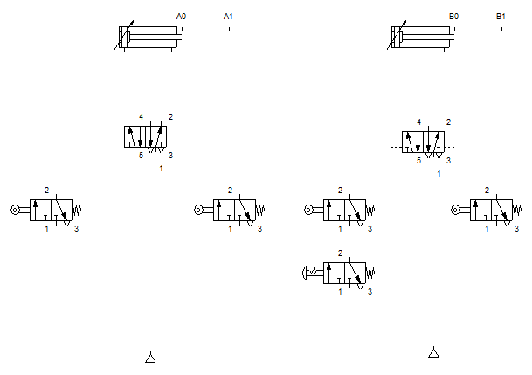
Komponen dan Tata Letaknya

Slide 4
